Slide 1
設計理念
110413013 黃筱涵

Slide 2
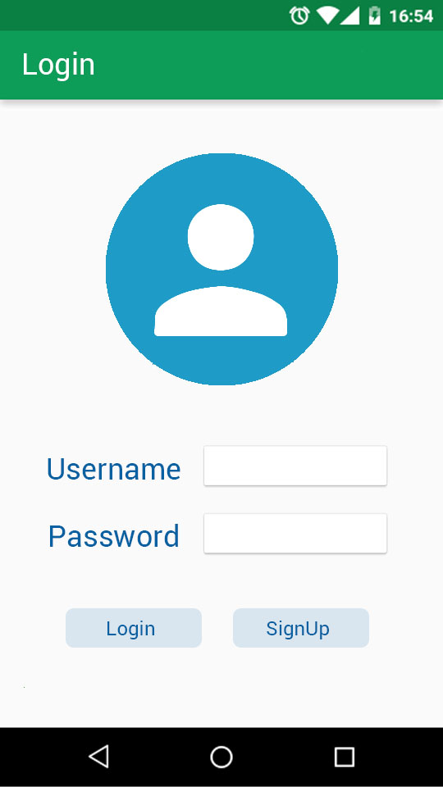
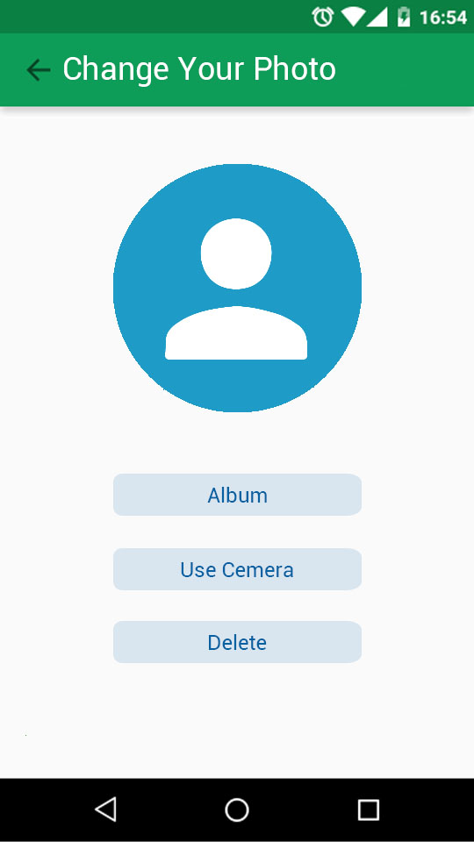
MOCKUP 1
Android的畫面
採用簡單、明瞭的風格，讓使用者一眼就知道這頁是輸入使用名稱跟密碼的登入畫面。

Slide 3
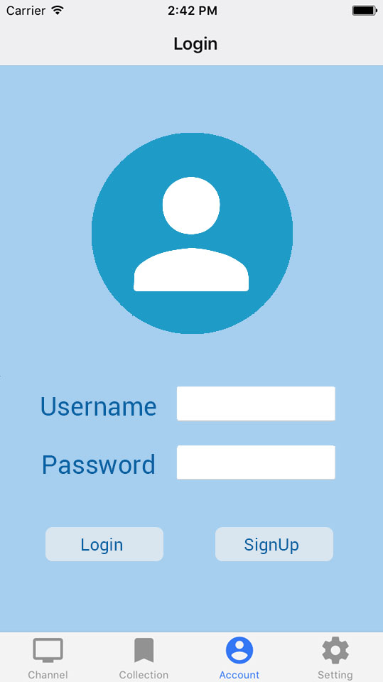
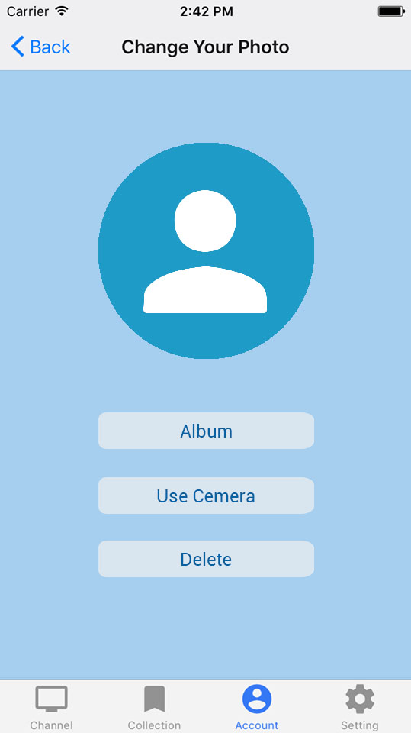
MOCKUP 2
ios的畫面
使用#a6cfef為主要顏色，並將畫面做的簡潔，讓使用者可以有種輕鬆的感覺。

